Slide 1
Свидівоцька загальноосвітня школа І-ІІІ ступенів
Черкаської районної ради Черкаської області
Підпроєкт Ліги старшокласників
Збережемо природу заради майбутнього
Підпроект підготували учнівське самоврядування Свидівоцької ЗОШ І-ІІІ ст.

Slide 2
“ Природа –єдина книга сторінка якої

Slide 5
Акція “Посади дерево”

Slide 6
Акція “Посади дерево”

Slide 7
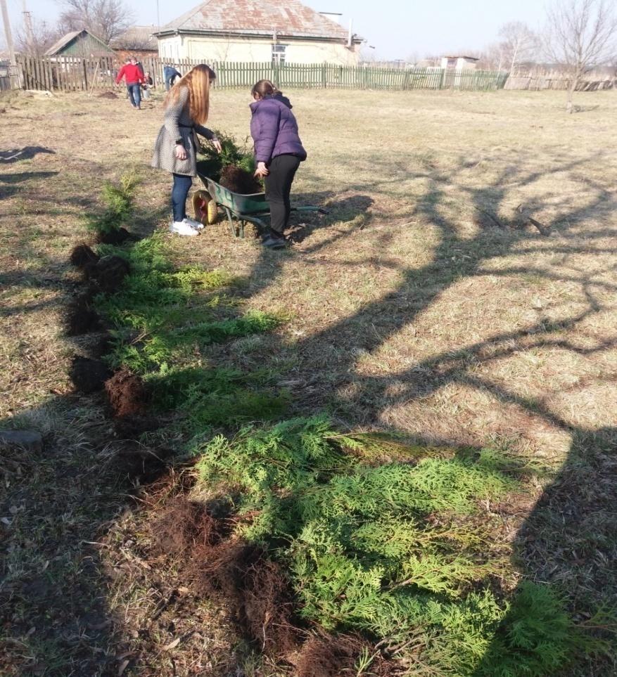
Акція “Посади дерево”

Slide 8
Акція “Посади дерево”

Slide 9
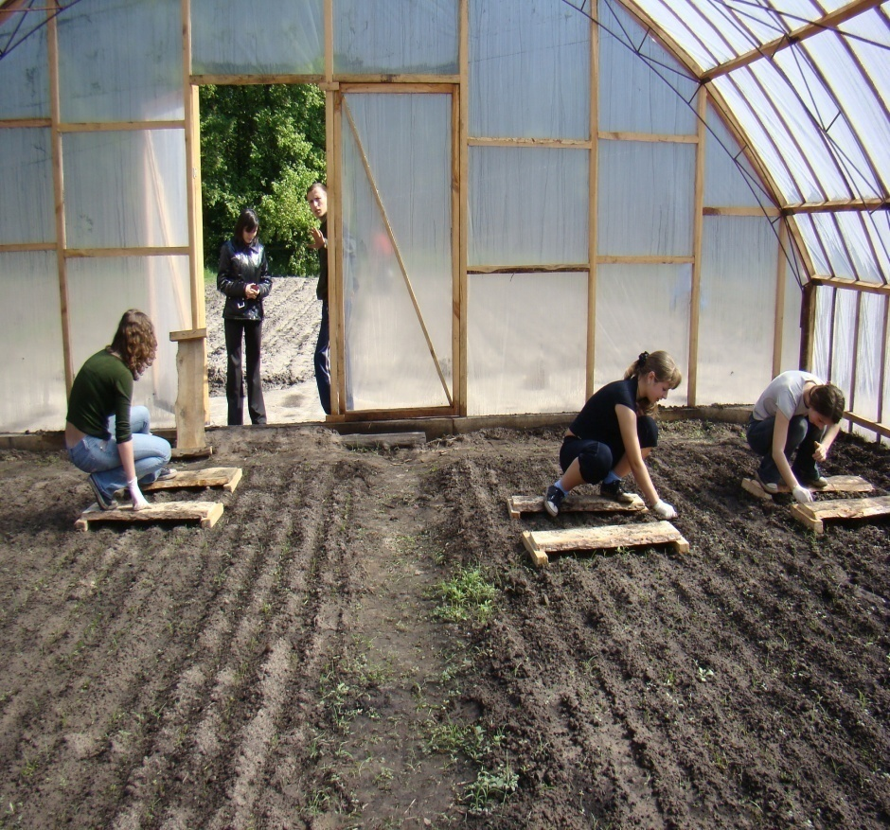
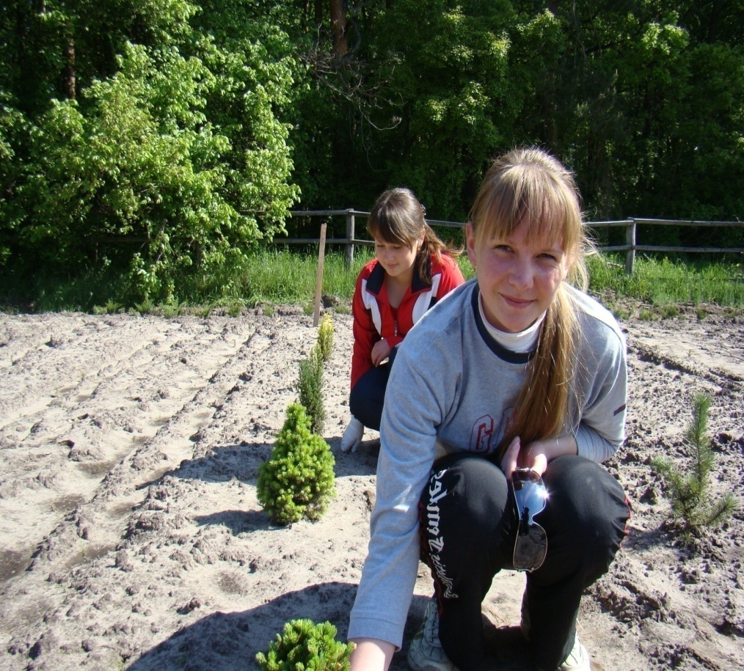
Працюємо в лісництві

Slide 10
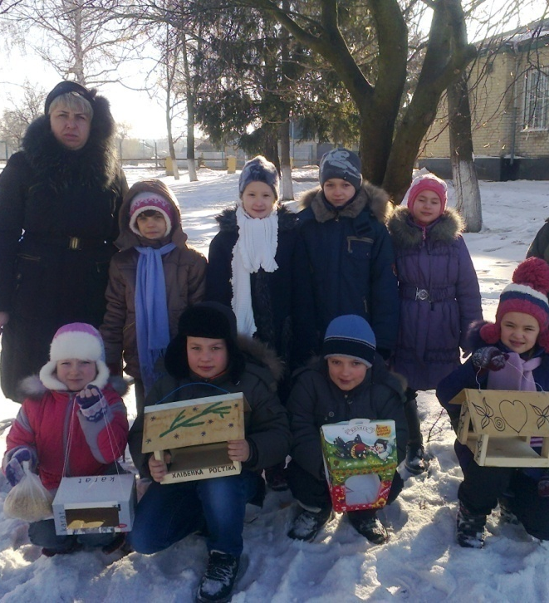
Акція “Годівничка для синички”

Slide 11
“Майбутнє лісу в твоїх руках”

Slide 12
“Майбутнє лісу в твоїх руках”

Slide 13
“Майбутнє лісу в твоїх руках”

Slide 14
“Майбутнє лісу в твоїх руках”

Slide 15
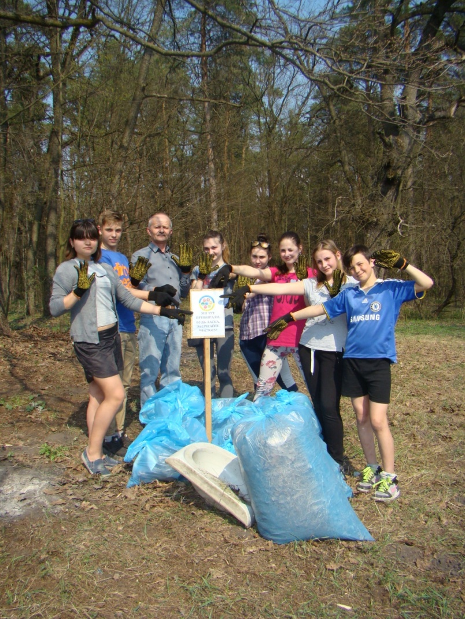
“Майбутнє лісу в твоїх руках”

Slide 16
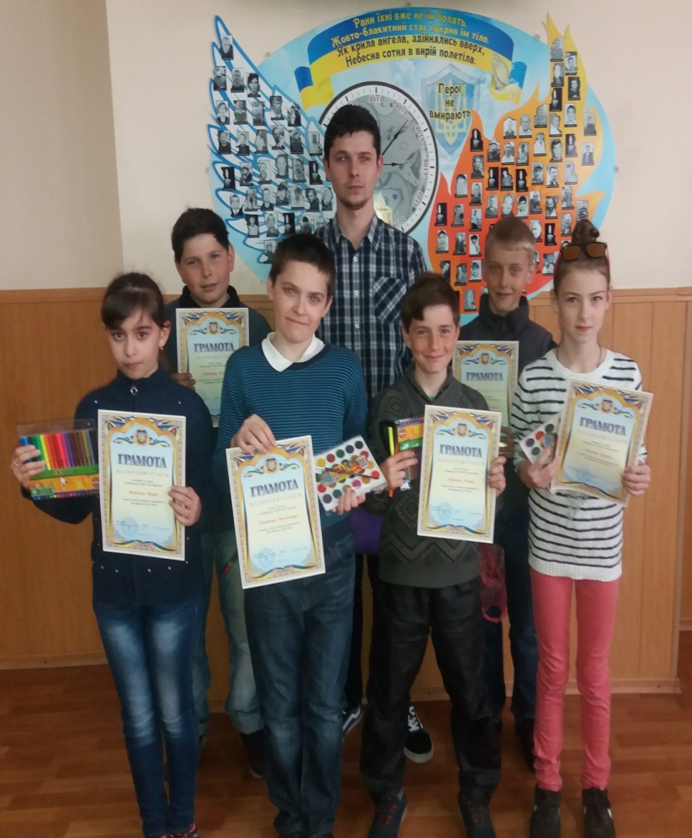
За чисті води,
чисті ріки Боротись будемо навіки. Хай стане
чистою Земля, бо в ній господар – ти і я.

Slide 17
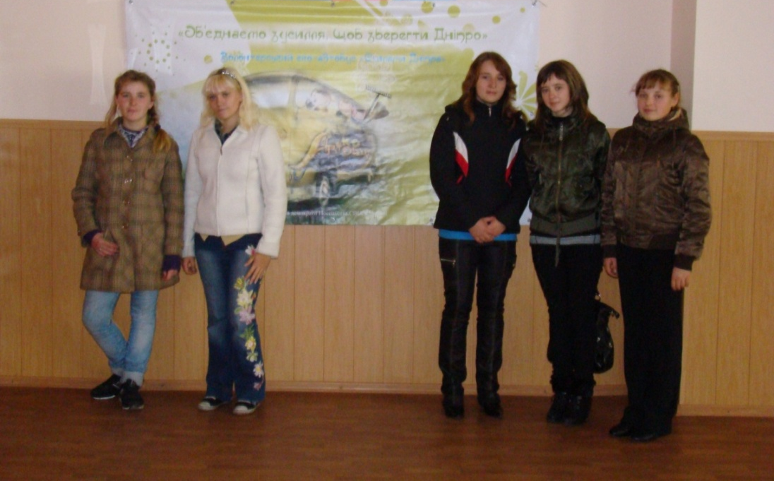
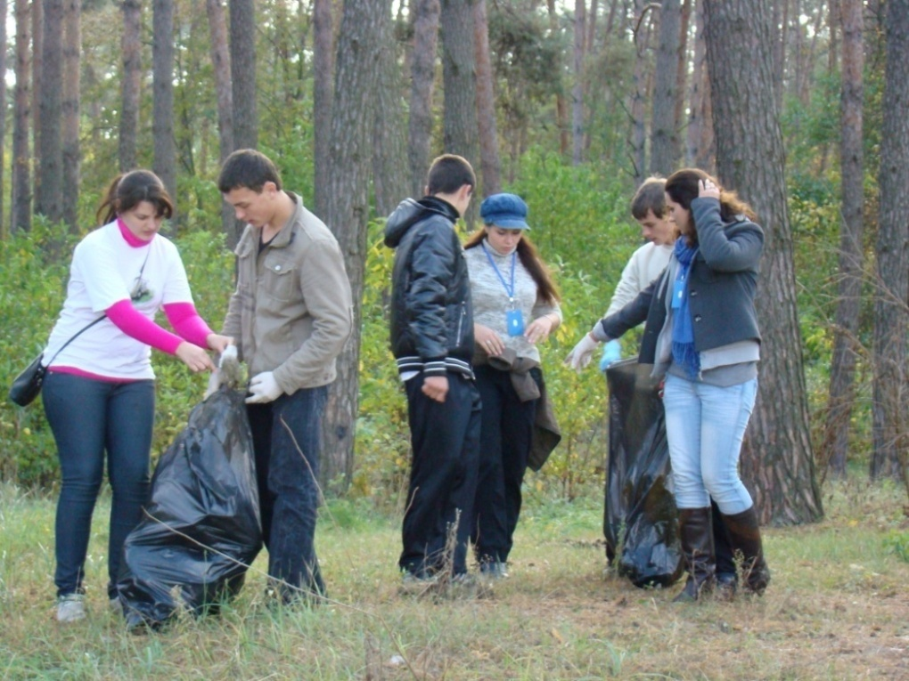
Акція збережемо Дніпро

Slide 19
Світ прекрасний навколо тебе –Сонце ясне і синє небо. Птахи і звірі, гори і ріки – Нехай він буде таким навіки! Нехай людина добро приносить – Бо світ навколо любові просить.
Алла Потапова

Slide 20
Дякуємо за увагу

